Slide 1
文献查找方法
孙溢

Slide 2
一、知网
二、百度学术
三、其他方法

Slide 3
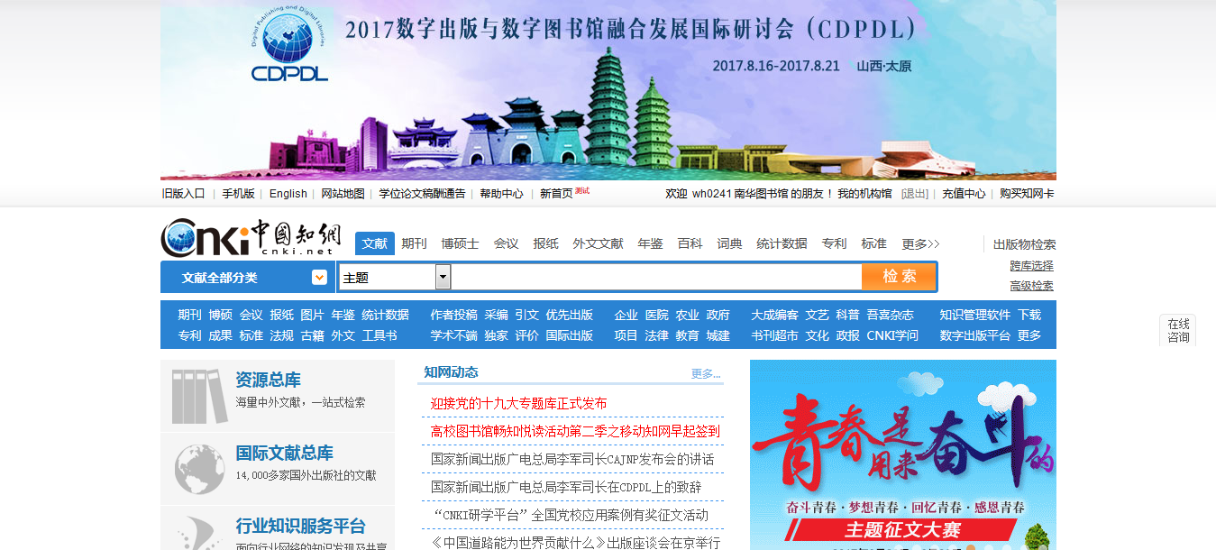
一、知网
知网首页：http://www.cnki.net/

Slide 4
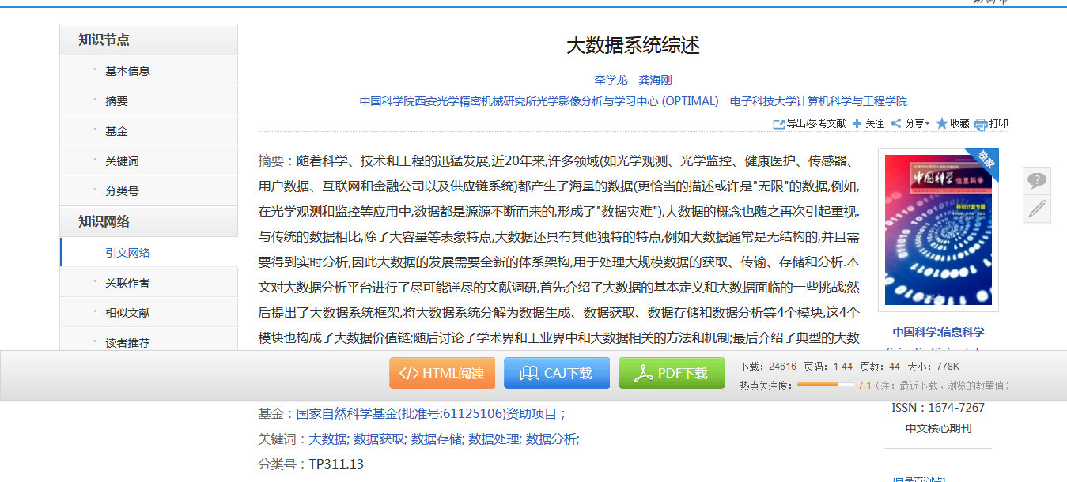
一、知网
中文文献检索：

Slide 5
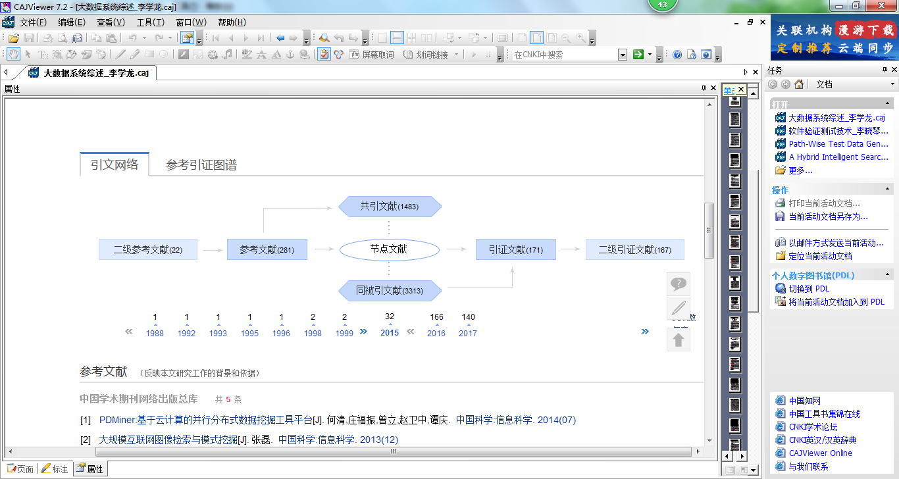
一、知网

Slide 6
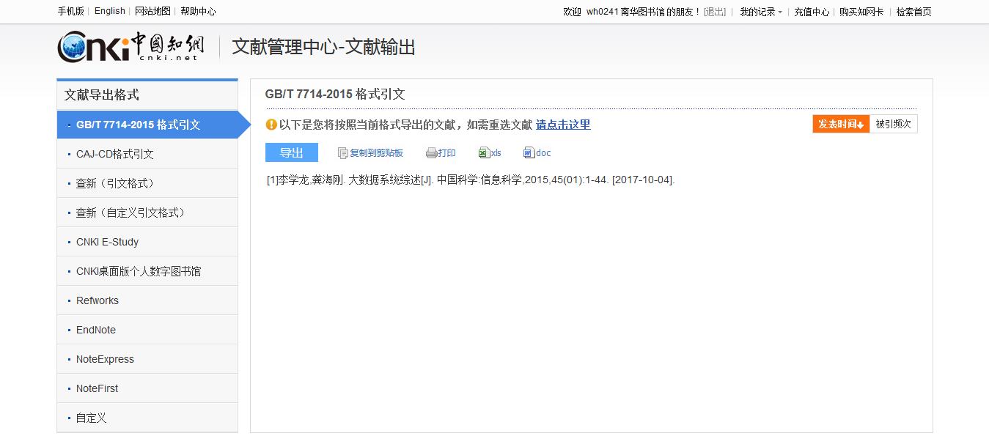
一、知网

Slide 7
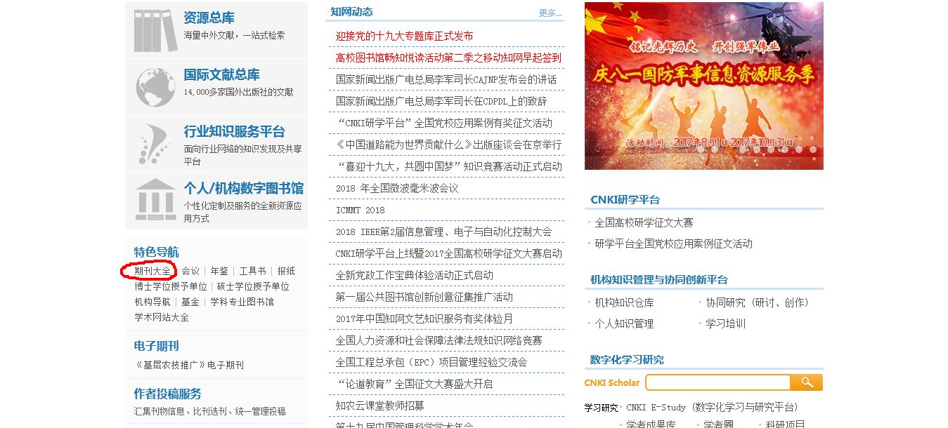
一、知网

Slide 8
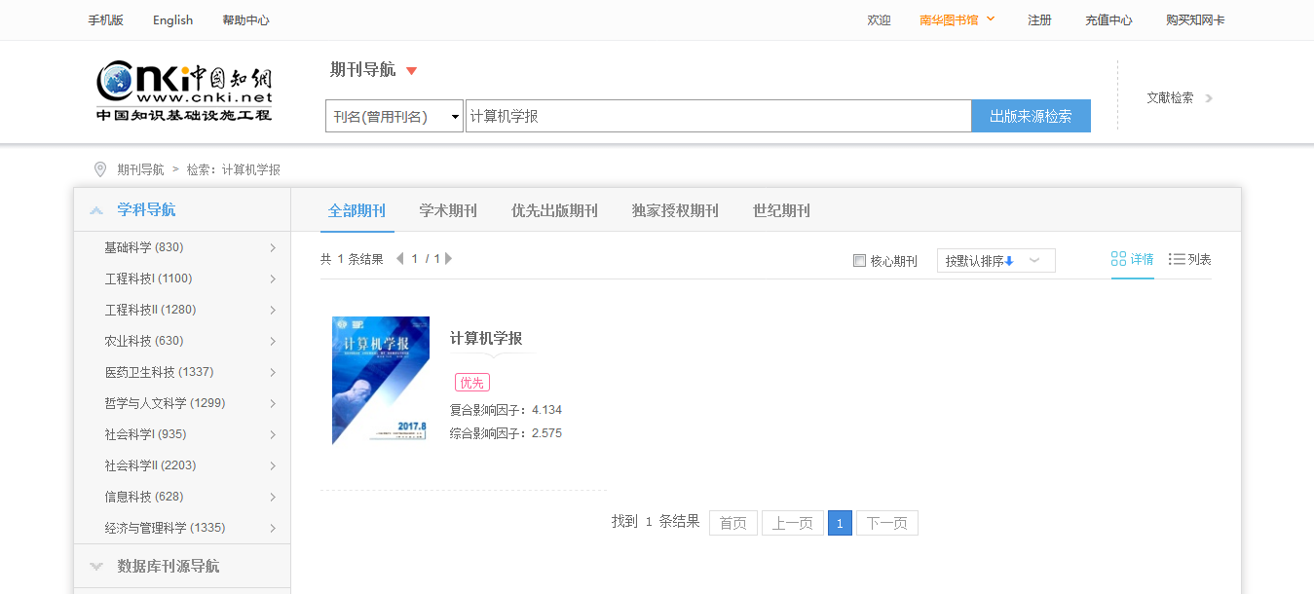
一、知网

Slide 9
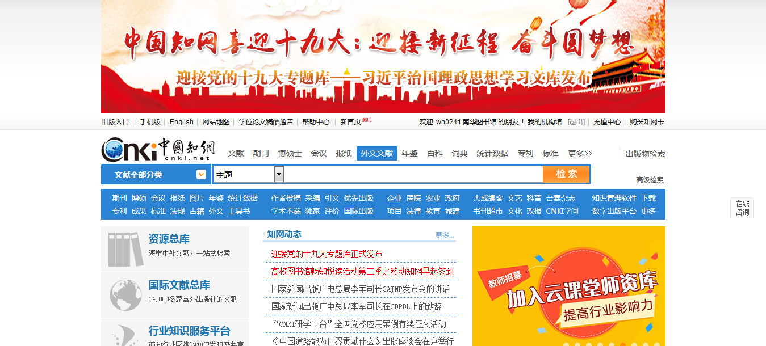
一、知网
外文文献检索：

Slide 10
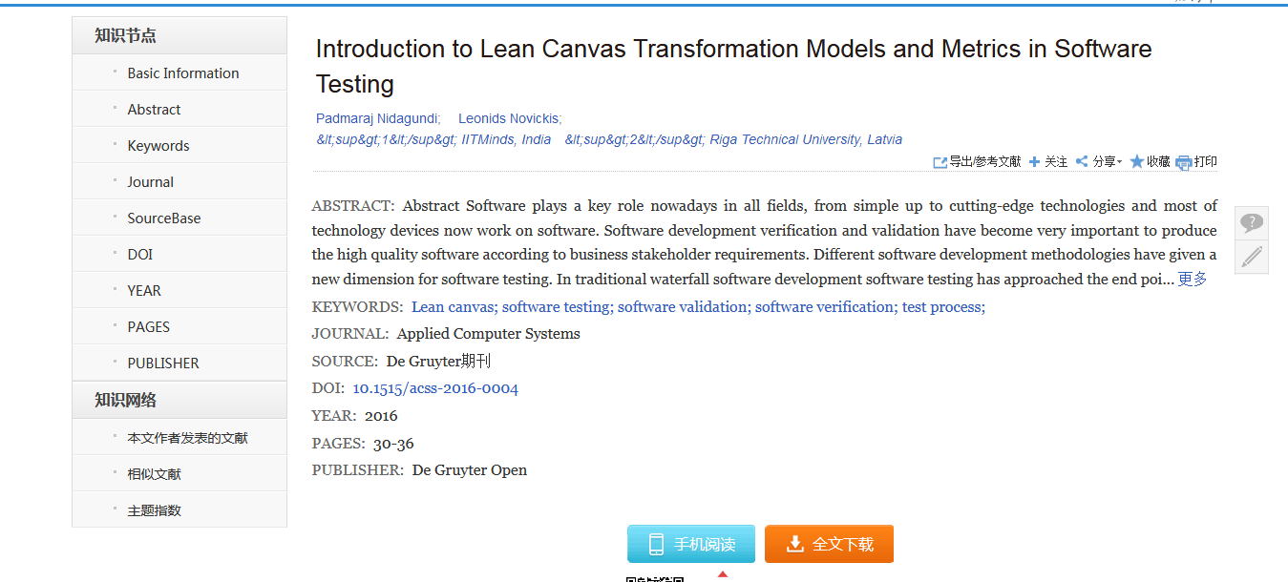
一、知网

Slide 11
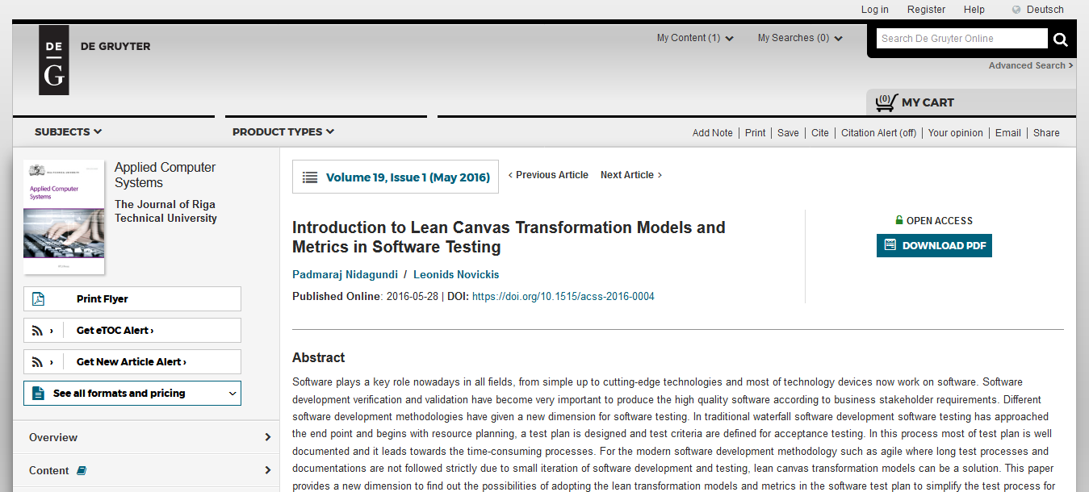
一、知网

Slide 12
一、知网
补充：用实验室的网可以免费下载知网文献，如果不在实验室的话，可以用“超星移动图书馆”进行免费下载，账户是学号，密码默认为“1”。

Slide 13
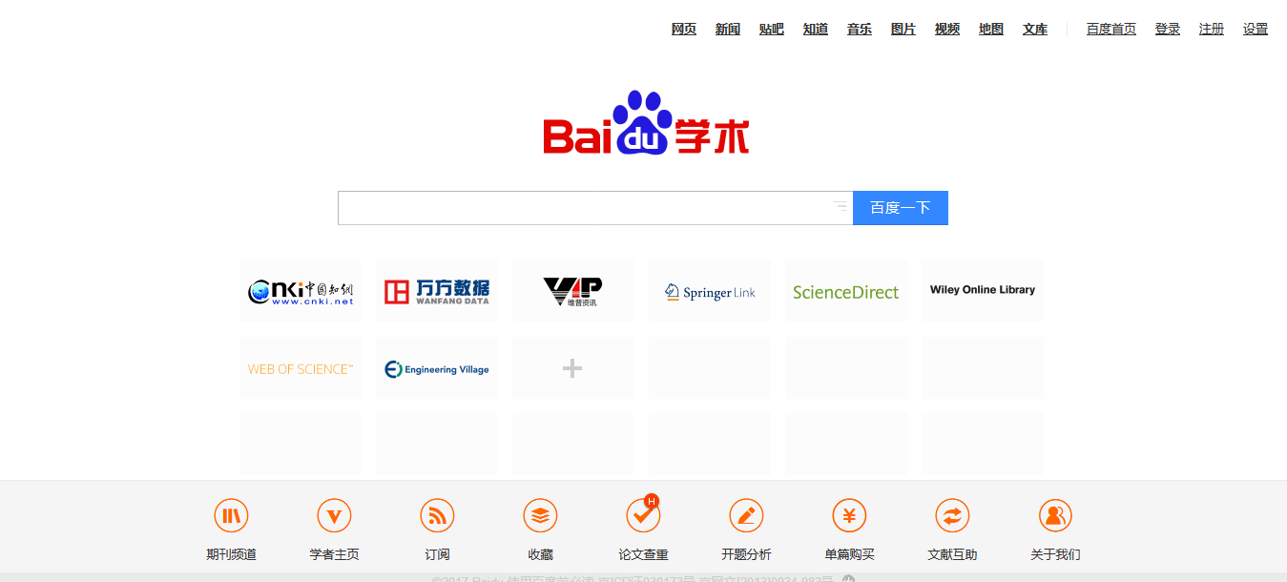
二、百度学术
百度学术首页：http://xueshu.baidu.com/

Slide 14
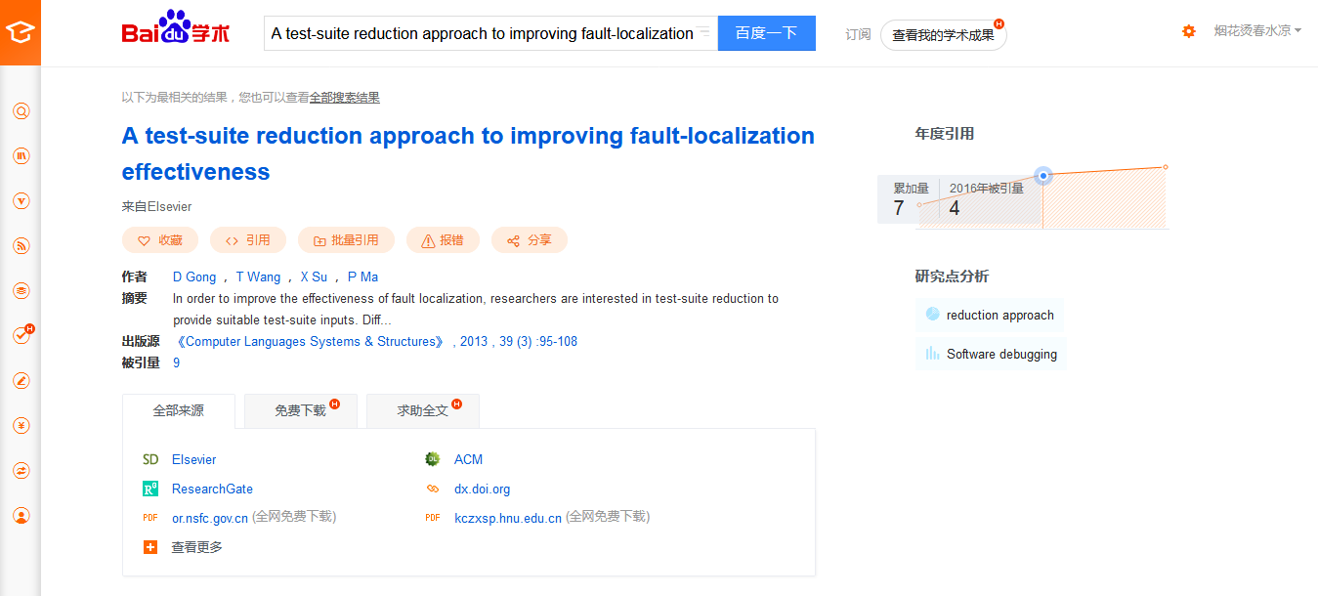
二、百度学术

Slide 15
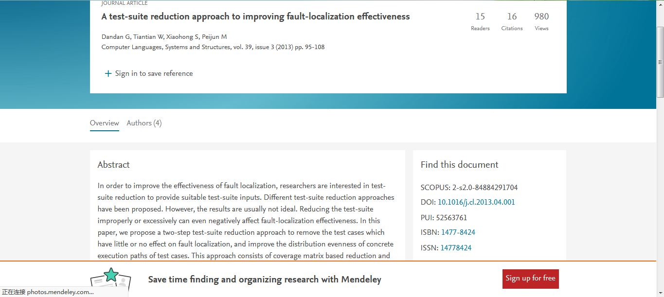
二、百度学术

Slide 16
三、其他方法
1、BooKZZ
BookZZ官网首页：
http://bookzz.org/
http://booksc.org/
http://en.booksee.org/
http://zh.bookzz.org/
http://b-ok.org/

Slide 17
三、其他方法
2、Library Genesis
Library Genesis官网首页：
http://gen.lib.rus.ec/
http://libgen.io/
http://golibgen.io/

Slide 18
三、其他方法
3、EBOOKEE
EBOOKEE官网首页
https://ebookee.org/

Slide 19
三、其他方法
4、Sci-Hub
Sci-Hub官网首页：
http://www.sci-hub.ac/
http://sci-hub.cc/
http://sci-hub.bz/

Slide 20
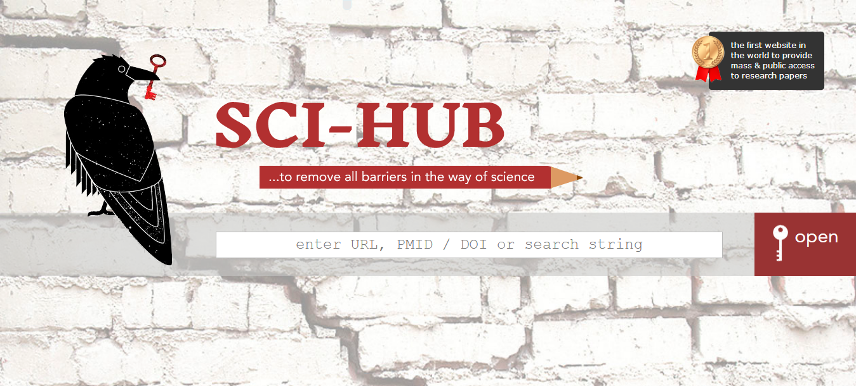
三、其他方法

Slide 21
Thank You！

